Slide 1
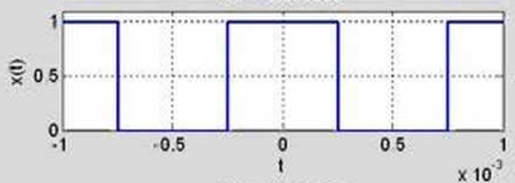
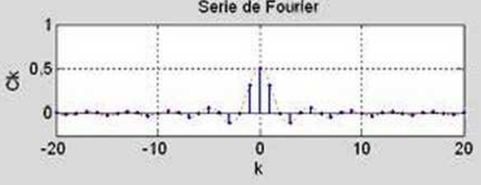
Análisis de tren de pulsos

Slide 2
Análisis de tren de pulsos
Análisis para T fijo y τ variable
En cada pantalla observe los cambios en la forma de onda y el espectro del tren de pulsos para ancho de pulso τ variable y periodo T =1 ms fijo.
Observe que la separación de las líneas espectrales es contante o uniforme e igual a la frecuencia fundamental f_{o} =1/T= 1KHz del tren de pulsos.
Hay un límite del osciloscopio en sensar los pulsos y registrar el espectro de frecuencia que tiende a cero.

Slide 3
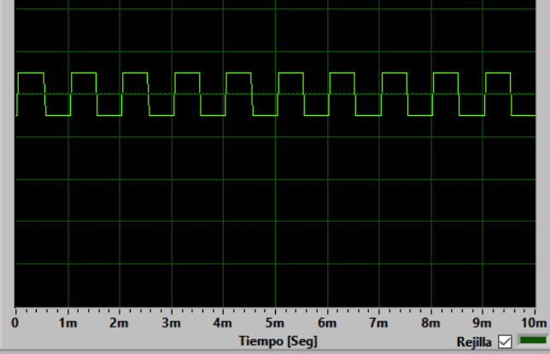
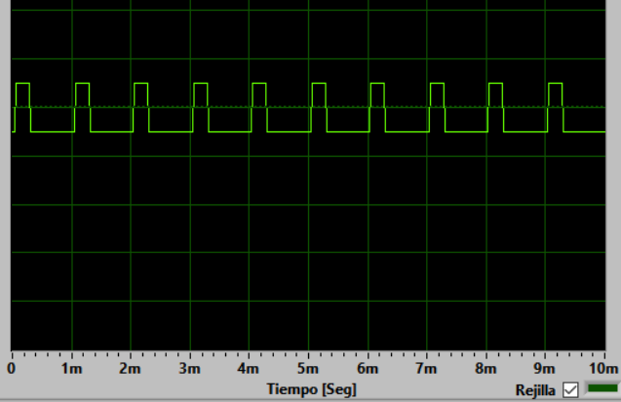
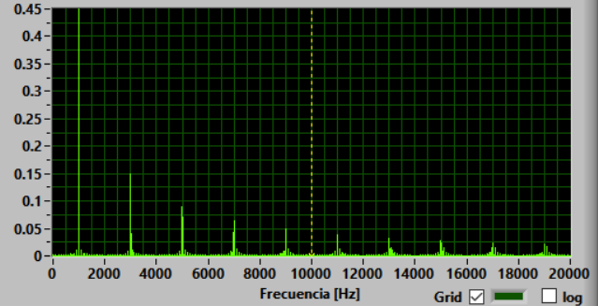
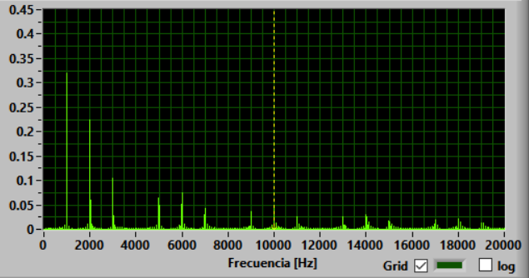
Análisis de tren de pulsos

Slide 4
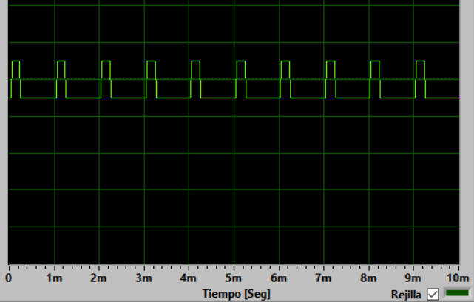

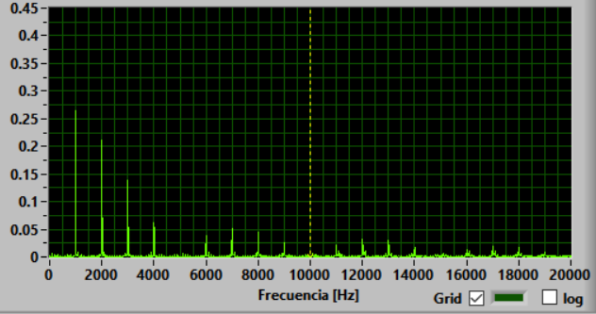
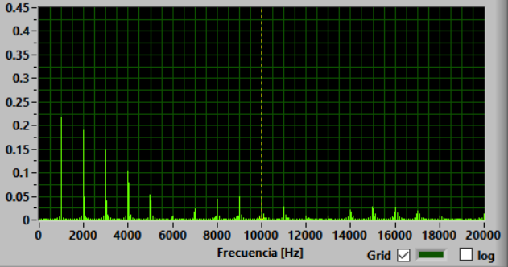
Análisis de tren de pulsos

Slide 5
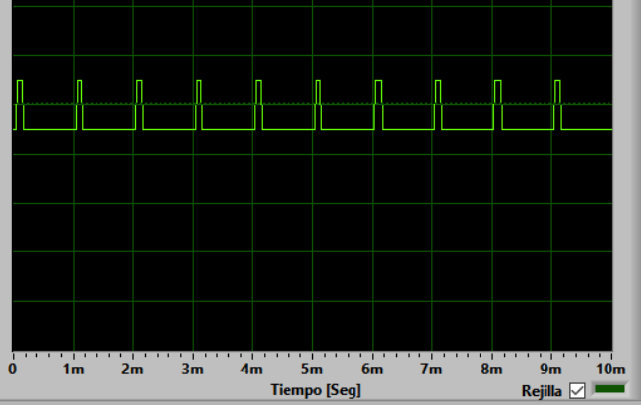
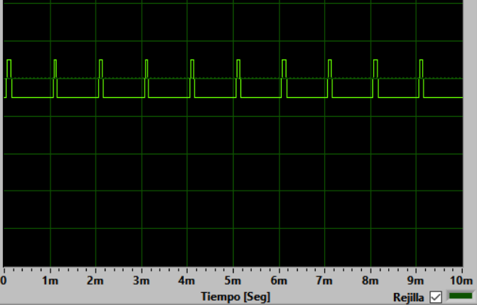
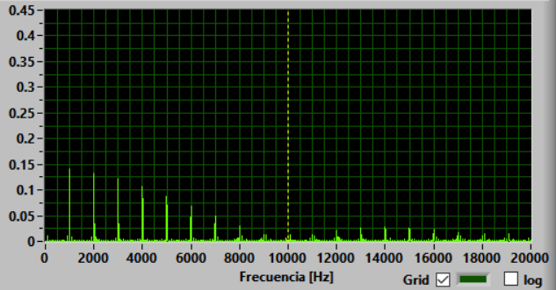
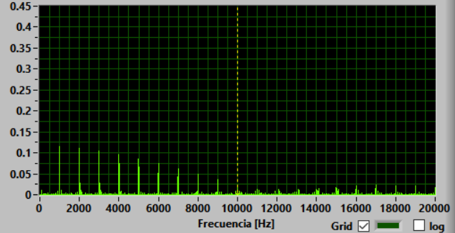
Análisis de tren de pulsos

Slide 6
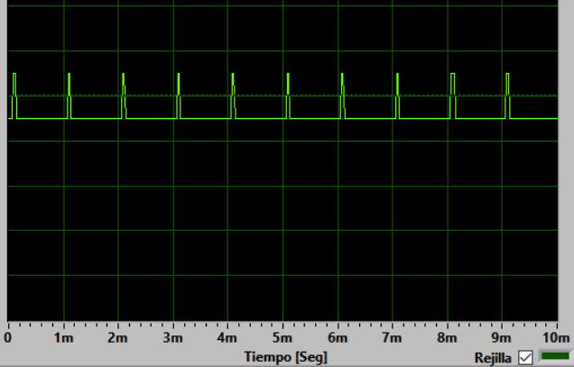

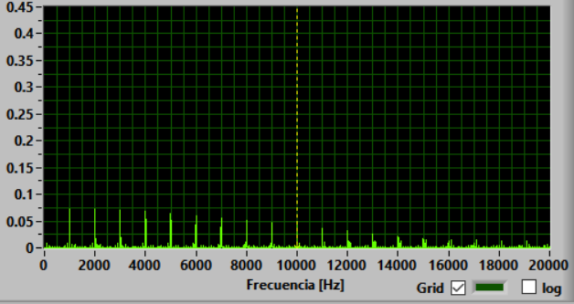
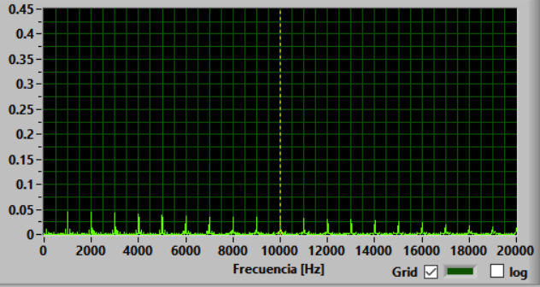
Análisis de tren de pulsos

Slide 7
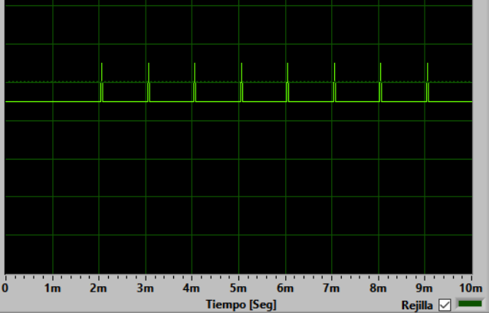
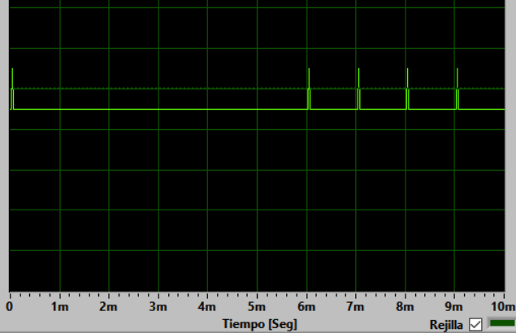
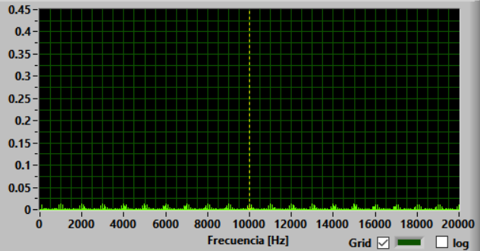
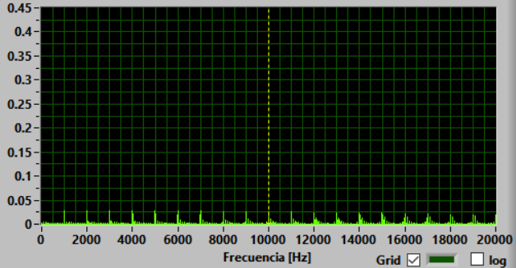
Análisis de tren de pulsos

Slide 8
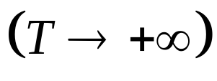
Análisis de tren de pulsos
Análisis para τ fijo y T variable
En cada pantalla observe los cambios en la forma de onda y el espectro del tren de pulsos para ancho de pulso τ=0.5 ms fijo y periodo T variable
Observe que el espectro se anula en cada frecuencia de cruce f_{cruce}= 1/ τ = 2 KHz constante y que la separación de las líneas espectrales (f_{o}=1/T) disminuye.
El espectro de frecuencias se vuelve continuo y tiende a cero. En el límite el tren de pulsos se vuelve no periódico debido a la presencia de un solo pulso.

Slide 9
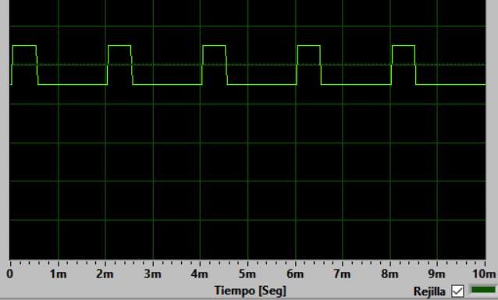
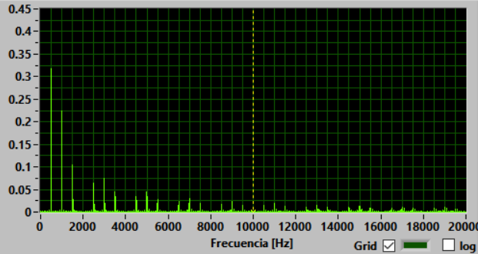
Análisis de tren de pulsos

Slide 10

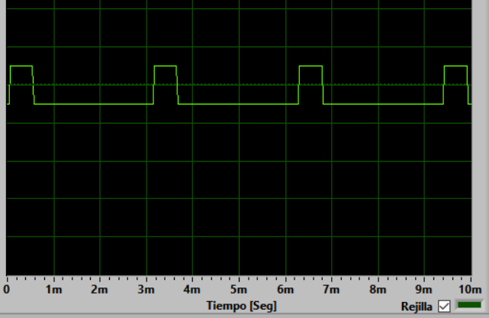
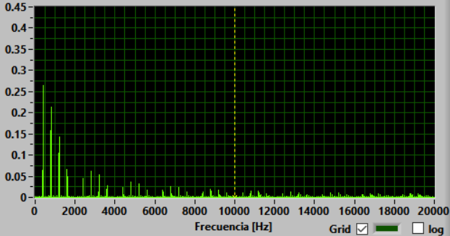
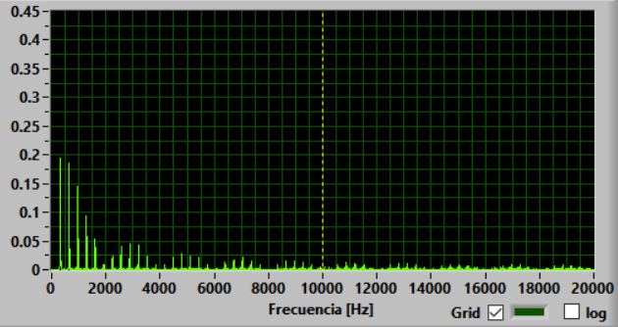
Análisis de tren de pulsos

Slide 11


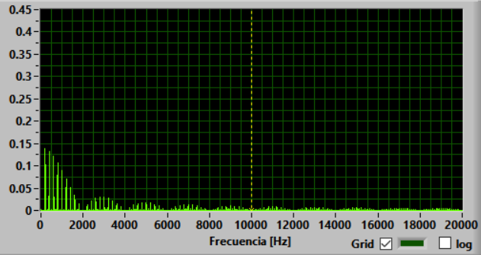
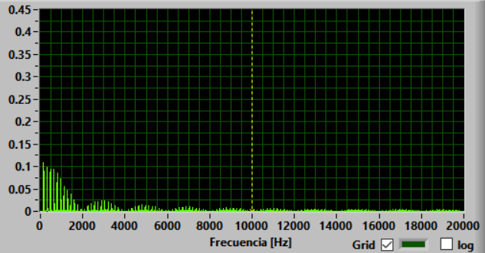
Análisis de tren de pulsos

Slide 12


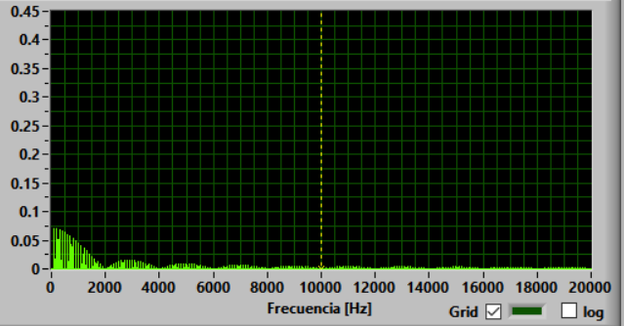
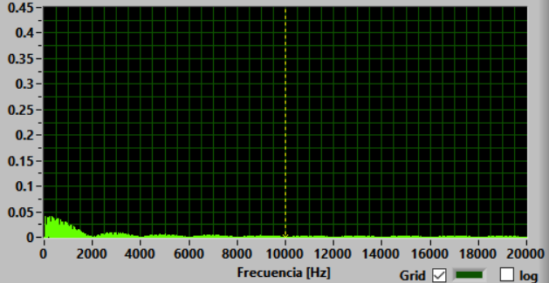
Análisis de tren de pulsos

Slide 13
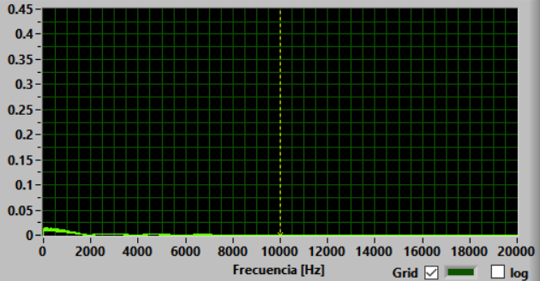
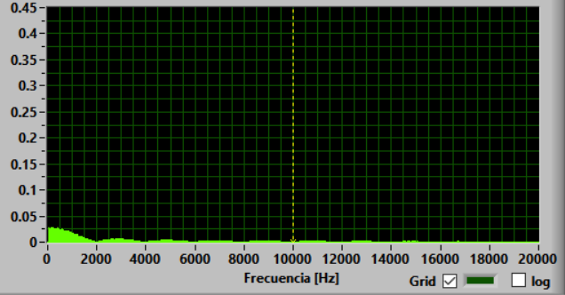
Análisis de tren de pulsos

